Slide 1

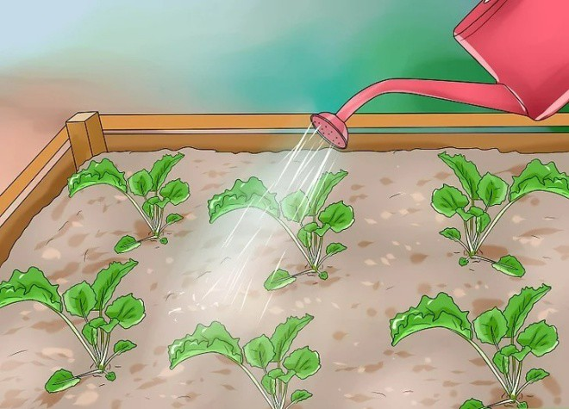

Chế tạo
bình tưới hoa
tự động

Slide 2





Nguyên vật liệu

Slide 3
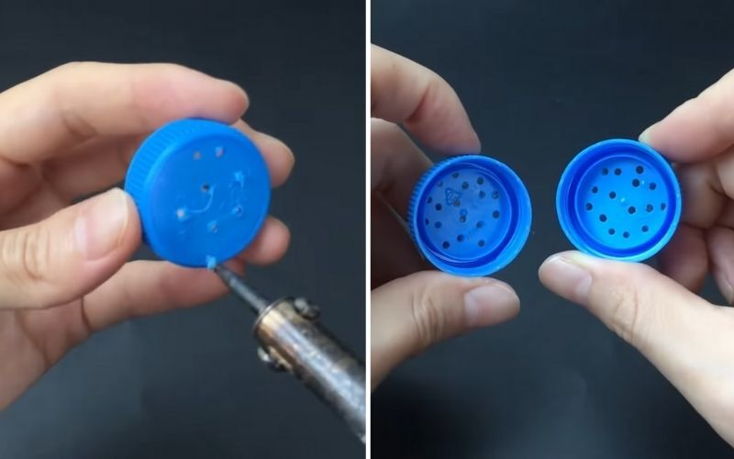
Đục lỗ nhỏ
ở nắp chai
Cách 1

Slide 4
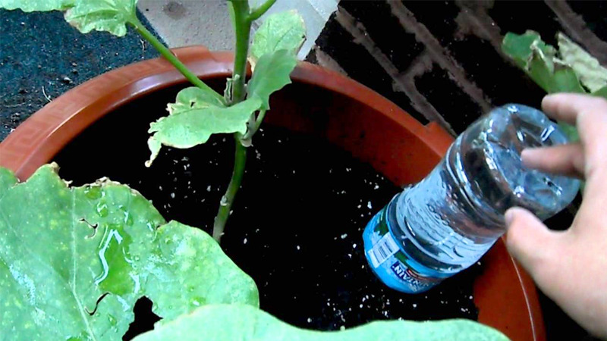
Cho nước vào chai, đậy nắp, úp ngược chai xuống chậu trồng hoa

Slide 5
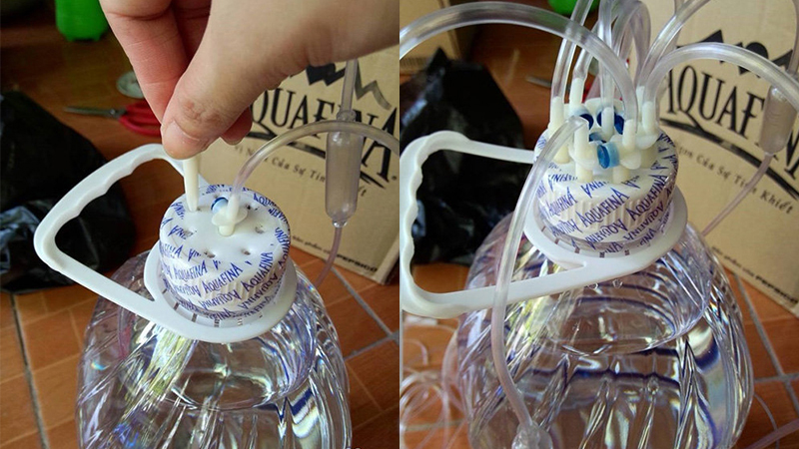
Cách 2
Chế tạo bình tưới hoa tự động

Slide 6
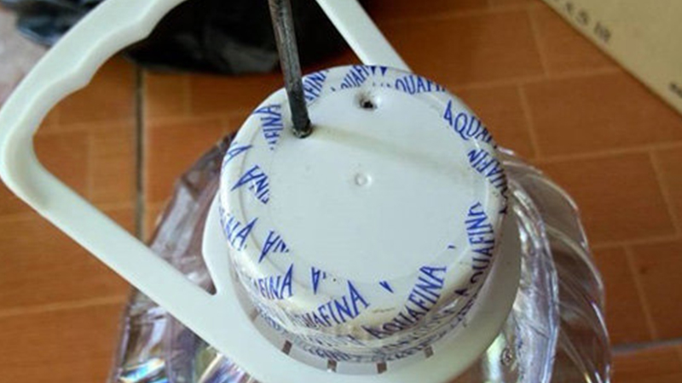
Chế tạo bình tưới hoa tự động

Slide 7
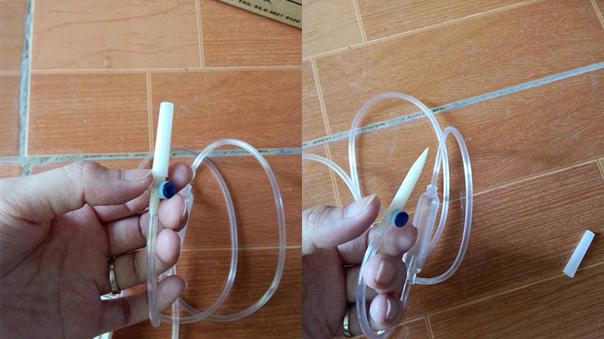
Chế tạo bình tưới hoa tự động

Slide 8
Chế tạo bình tưới hoa tự động

Slide 9
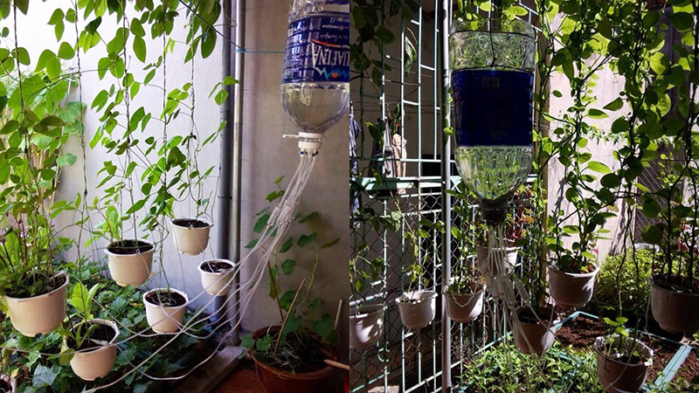
Chế tạo bình tưới hoa tự động

Slide 10
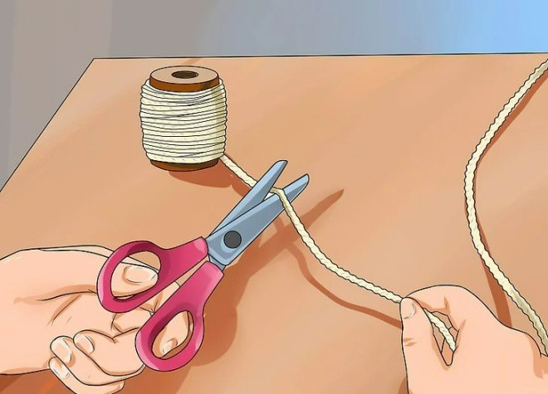
Cách 2
Chế tạo bình tưới hoa tự động

Slide 11
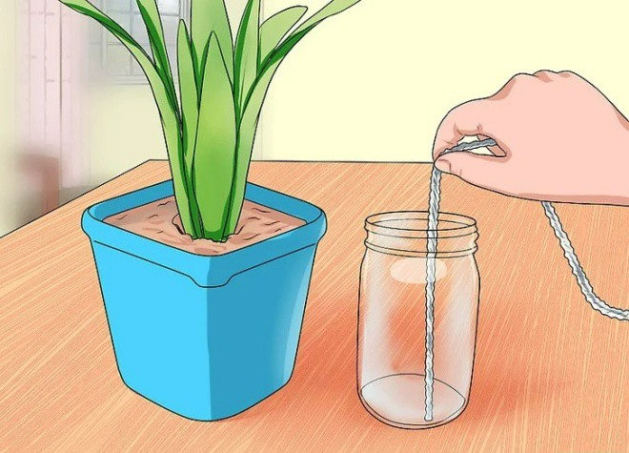
Chế tạo bình tưới hoa tự động

Slide 12
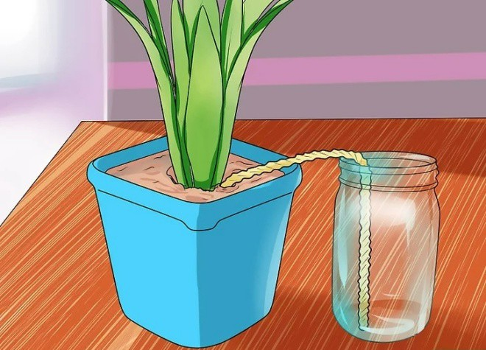
Chế tạo bình tưới hoa tự động

Slide 13
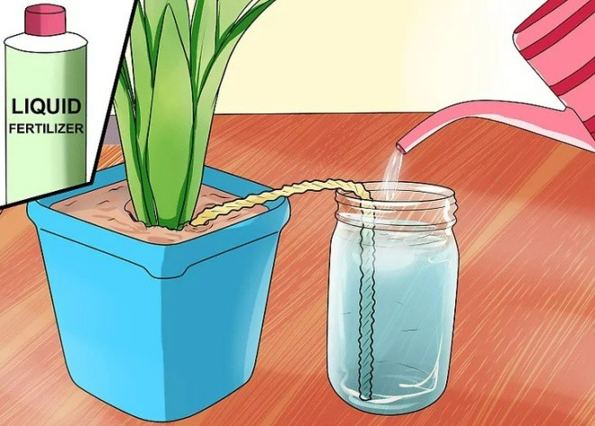
Chế tạo bình tưới hoa tự động

Slide 14
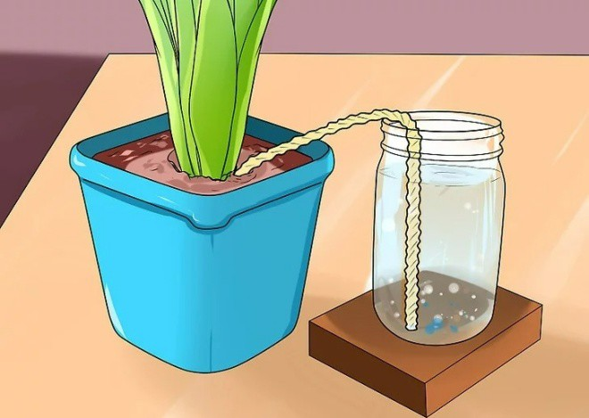
Chế tạo bình tưới hoa tự động

Slide 15
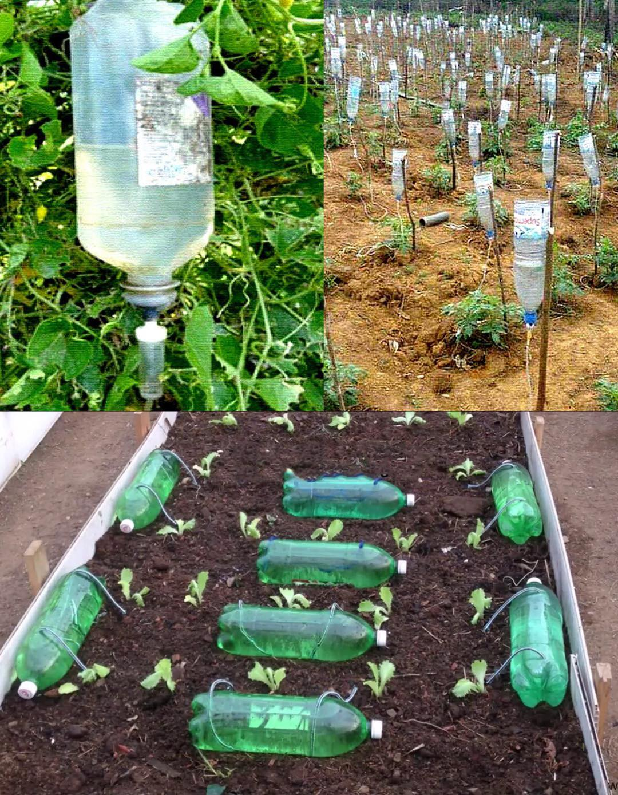
Chúc các bé những giờ học thật vui và bổ ích

